Slide 1


安全管理与安全观察
培训讲师：
培训日期：

Slide 2

目录 / CONTENTS
一
安全的概念
二
安全管理
三
安全观察概述
四
安全观察应用
五
相关规范
六
结 语

Slide 3
（一）安全的定义
（二）安全的重要意义
（三）国内外相关研究综述
（四）研究理论及经典模型
一、安全的概念

Slide 4
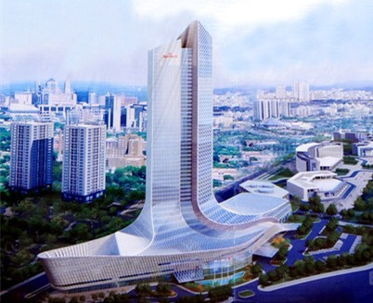
（一）安全的定义
安全的定义
安全是指没有受到威胁、没有危险、危害、损失。人类的整体与生存环境资源的和谐相处，互相不伤害，不存在危险、危害的隐患, 是免除了不可接受的损害风险的状态。
安全是在人类生产过程中，将系统的运行状态对人类的生命、财产、环境可能产生的损害控制在人类能接受水平以下的状态。
Notes:
安全，是一个汉语词语，拼音是ān quán，是指不受威胁，没有危险、危害、损失;保护、保全。分别出自汉代焦赣的《易林·小畜之无妄》、《晋书·慕容垂载记》。
当汉语的"安全 "一词用来译指英文时，可以与其对应的主要有safety和security两个单词，虽然这两个单词的含义及用法有所不同，但都可在不同意义上与中文"安全"相对应。

Slide 5
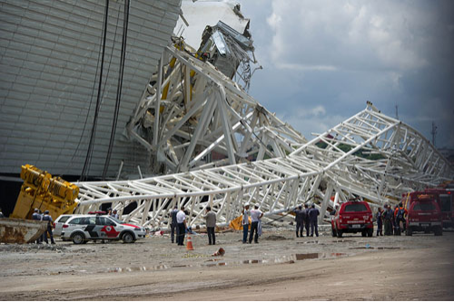
意外 与 事故
与“安全”相对的是“危险”
危险：是指某一系统、产品、或设备或操作的内部和外部的一种
潜在的状态，其发生可能造成人员伤害、职业病、财产损失、
作业环境破坏的状态
意外：指的是意料之外、料想不到
的事件，也指指突如其来的不好的
事件
事故：指的是人们在实现其目的的
行动过程中，突然发生的、迫使其
有目的行动暂时或永久终止的一种
意外事件。事故一般伴随造成人身
伤害或财产或经济损失
Notes:
一般，我们描述的事故为生产事故，是指生产经营活动(包括与生产经营有关的活动)过程中，突然发生的伤害人身安全和健康或者损坏设备、设施或者造成经济损失，导致原活动暂时中止或永远终止的意外事件。

Slide 6
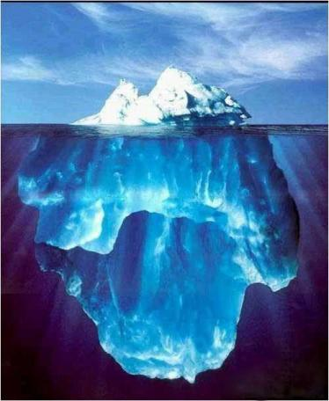
事故造成的大部分损失是隐藏的
冰山的顶部
伤害的直接成本
医药费
工资补偿
索赔的行政费用
冰山的主体
伤害的间接成本
人员替代和加班
工艺中断和现场破坏
生产率和质量下降
设备和产品的损坏
损害客户关系&公众形象
司法诉讼
直接损失
间接损失
高达5倍

Slide 7
（二）安全的重要意义
国家层面
社会层面
搞好安全生产工作对于巩固社会的安定，为国家的经济建设提供重要的稳定政治环境具有现实的意义
对于保护劳动生产力，均衡发展各部门、各行业的经济劳动力资源具有重要的作用
经济层面
个人层面
对于增加社会财富、减少经济损失具有实在的经济意义
对于生产员工的生命安全与健康，家庭的幸福和生活的质量，有直接影响

Slide 8
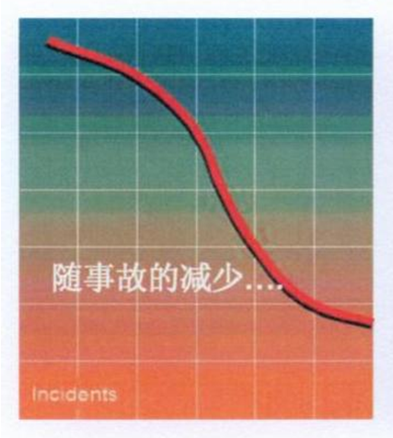
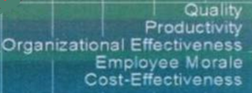
良好的安全=良好的业绩
Y轴：效益
事故发生起数愈多，企业的效益愈差
事故发生起数减少，企业的生产力提
高，效益提高，资金周转效率提高，
组织的有效性提高，员工认同感增加
X轴：事故发生数量

Slide 9
（三）国内外安全科学发展
安全科学的发展以安全技术为先导，而安全技术则随着产业革命而产生。以蒸汽机为标志的产业革命，使生产力飞跃发展，机器广泛使用的结果使人的伤亡事故和职业病日益增多。针对机器生产造成的危害，安全科学应运而生。据相关资料显示，欧洲等国的安全科学发展始于1730年
我国的安全科学技术，主要是在建国以后逐步发展起来的。初步建立阶段，建国初期至70年代末，国家吧劳动保护作为一项基本国策实施；迅猛发展阶段，70年代末至90年代初，随着改革开放和现代化建设的发展，我国安全科学技术迅猛发展，逐步提出了安全学科体系和技术体系，安全教育和管理体系初具规模；新的发展阶段，20世纪90年代以来，我国安全科学技术发展纳入国家科学技术发展规划，科研机构形成网络，取得一大批科研成果，企业安全管理也逐步走上现代化
Notes:
安全科学的发展以安全技术为先导，而安全技术则随着产业革命而产生。
①：1730年，英国设计出煤矿井下通风换气方法，1754亨克利出版了《矿工肺病和冶金工疾病》一书；1815年，戴维发明矿工安全灯；蒸汽动力的发展，相应引出了安全阀、压力表、水位计及高压锅炉水压检验装置和措施。为了防止事故，1817年英国创建了检验公司；1833年美国制定《蒸汽船检验规则》；1844年英国修订《工厂法》，规定机器设备安装安全装置，1864年英国创办锅炉保险公司；电力的应用，引起安全用电的研究，三于是产生了保护接零、保护接地、绝缘防护、、避雷针等，进而产生防爆电气设备，安全仪器仪表，防护装置得到广泛应用。

Slide 10
（四）研究理论及相关模型
事故模式理论
是人们对事故机理所作的逻辑抽象或数学抽象，对于认识事故本质、指导
事故调查、事故分析和事故预防都有重要作用
管理失误
个人原因
工作条件
不安全行为
不安全状态
人身伤亡
经济损失
事故
1.事故因果理论
2.多米诺骨牌理论
3.系统理论
4.轨迹交叉理论
事故的发生是有各种因素导致，具有各种不同类型的事故因果类型
海因里希的多米诺骨牌理论，认为事故的发生是一连串事件
把人、机、环境作为一个系统（整体），研究三者之间相互作用、反馈和调整的关系
在此录入上述图表的描述说明，在此录入上述图表的描述说明，在此录入上述图表的描述说明。
Notes:
目前，世界上有代表性的事故模式理论有十几种，对我国影响较大的主要有以下几种：1、事故因果类型；2多米诺骨牌理论；3、系统理论；4、轨迹交叉理论；5能量转移论；6、变化-失误理论；7心理动力理论等。

Slide 11
1.事故因果理论
（1）连锁型
a
b
c
d
e
事故
一个因素促成下一因素发生，下一因素又促成再下一因素，彼此互为因果，连锁导致事故发生
（1）连锁型
（2）多因致果型
b
多种各自独立的原因在同一时间共同导致事故的发生
a
c
（3）复合型
事故
某些因素连锁，某些因素集中，互相交叉，复合造成事故
单纯集中型或单纯连锁型较少，事故的发生多为复合型
e
d
（2）多因致果型

Slide 12
2.多米诺骨牌理论
M
P
H
D
A
M——人体本身
P ——按人的意志进行的动作（人为过失）
H ——人的不安全行为和物的不安全状态
引起的危险
D ——事故
A ——受到伤害
P[A0]=P[A1]·P[A2]·P[A3]·P[A4]·P[A5] （注②）
海因里希的多米诺骨牌理论，认为事故的发生是一连串事件，按照一定顺序互为因果依次发生的结果。
Notes:
②：以A0代表伤亡事故事件，以A1~A5代表五块骨牌表示的事件
则A0发生，必须五块骨牌都倒下
即A0=A1·A2·A3·A4·A5
那么A0发生的概率为
P[A0]=P[A1]·P[A2]·P[A3]·P[A4]·P[A5]

Slide 13
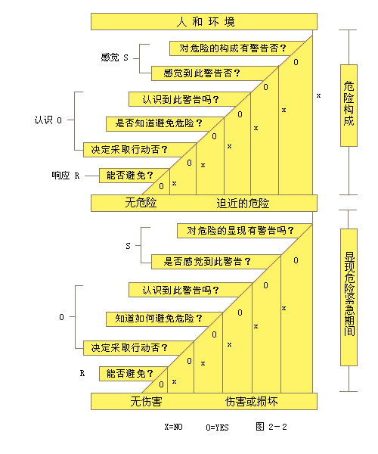
3.系统理论
瑟利模型
是在1969年由美国人瑟利(J.Surry)提出的，是一个典型的根据人的认知过程分桥事故致因的理论
该模型把事故的发生过程分为危险出现和危险释放两个阶段，这两个阶段各自包括一组类似的人的信息处理过程，即感觉、认识利行为响应。在危险出现阶段，如果人的信息处理的每个环节都正确，危险就能被消除或得到控制;反之，就会使操作者直接面临危险。将危险释放阶段，如果人的信息处理过程的各个环节都是正确的，则虽然面临着已经显现出来的危险，但仍然可以避免危险释放出来，不会带来伤害或损害;反之，危险就会转化成伤害或损害
Notes:
瑟利模型不仅分析了危险出现、释放直至导致事故的原因，而且还为事故预防提供了一个良好的思路。即要想预防和控制事故，首先应采用技术的手段使危险状态充分地显现出来，使操作者能够有更好的机会感觉到危险的出现成释放，这样才有预防或控制事故的条件和可能;其次应通过培训和教育的手段，提高人感觉危险信号的敏感性，包括抗干扰能力等，同时也应采用相应的技术手段帮助操作者正确地感觉危险状态信息，如采用能避开干扰的警告方式或加大警告信号的强度等;第三应通过教育和培训的手段使操作者在感觉到警告之后，准确地理解其含义，并知道应采取何种措施避免危险发生或控制其后果。同时，在此基础上，结合各方面的因素做出正确的决策;最后，则应通过系统及其辅助设施的设计使人在做出正确的决策后，有足够的时间和条件做出行为响应，并通过培训的手段使人能够迅速、敏捷、正确地做出行为响应。这样，事故就会在相当大地程度上得到控制，取得良好的预防效果。

Slide 14
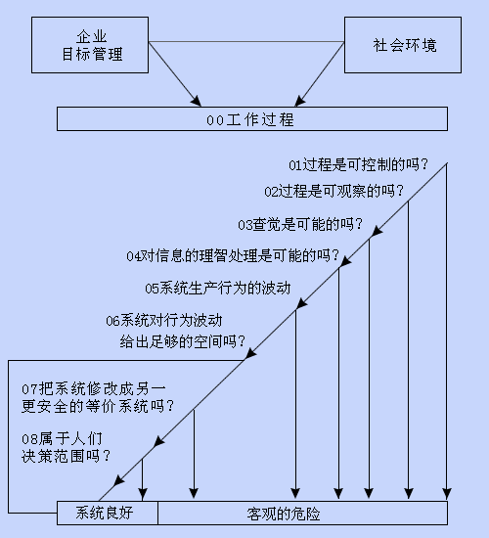
是对瑟利模型的扩展和修正
瑟利模型实际上研究的关系是在客观已经存在的潜在危险(存在于机械的运动和环境中)的情况下，人与危险之间的相互关系、反馈和调整控制的问题。然而，瑟里模型没有探究何以会产生潜在危险，没有涉及机械及周围环境的运行过程。安德森等人曾在分析60件工业事故中应用瑟利模型，发现上述问题，从而对它进行了扩展，形成了安德森模型。该模型是在瑟利模型之上增加了一组问题，所涉及的是，危险线索的来源及可察觉性，运行系统内的波动(机械运行过程及环境状况的不稳定性)。以及控制或减少这些波动使之与人(操作者)的行为的搏动相一致。
安德森模型

Slide 15
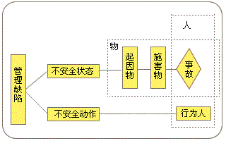
4.轨迹交叉理论
轨迹交叉论认为，在一个系统中，人的不安全行为和物的不安全状态的形成过程中，一旦发生时间和空间的运动轨迹交叉，就会造成事故。
根据日本的统计资料。1969年机械制造业的休工10天以上的伤害事故中，96%的事故与人的不安全行为有关，91%的事故与物的不安全状态有关;1977年机械制造业的休工4天以上的104638件伤害事故中，与人的不安全行为无关的只占5.5%，与物的不安全状态无关的只占16.5%。这些统计数字表明，大多数工业伤害事故的发生，既由于人的不安全行为，也由于物的不安全状态。
Notes:
在实际工作中，应用轨迹交叉论预防事故，可以从三个方面考虑:
(1)防止人、物运动轨迹的时空交叉。按照轨迹交叉论的观点，防止和避免人和物的运动轨迹的交叉是避免事故发生的根本出路。例如，防止能量逸散、隔离、屏蔽，改变能量释放途径，脱离受害范围，保护受害者等防止能量转移的措施，同样是防止轨迹交叉的措施。另外，防止交叉还有另一层意思，就是防止时间交叉。例如，容器内有毒有害物质的清洗、冲压设备的安全装置等。人和物都在同一范围内，但占用空间的时间不同。例如，危险设备的联锁装置;电气维修或电气作业中切断电源、挂牌、上锁、工作票制度的执行;十字路口的车辆、行人指挥灯系统等。?
(2)控制人的不安全行为。控制人的不安全行为的目的是切断轨迹交叉中行为的形成系列。人的不安全行为在事故形成的过程中占有主导位置，因为人是机械、设备、环境的设计者、创造者、使用者、维护者。人的行为受多方面影响，如作业时间紧迫程度、作业条件的优劣、个人生理心理素质、安全文化素质、家庭社会影响因素等。安全行为科学、安全人机学等对控制人的不安全行为都有较深入的研究。概括起来，主要有如下控制措施:?
①职业适应性选择。选择合格的职工以满足职业的要求，对防止不安全行为发生有重要作用。出于工作的类型不同，对职工的要求亦不同。如搬运工和中央控制室操作员。因此，在招工和职业聘用时应根据工作的特点、要求，选择适合该职业的人员，认真考虑其各方面的素质。特别是从事特种作业的职工的选择、以及职业禁忌症的问题。避免因职工生理、心理素质的欠缺而造成工作失误。?
②创造良好的行为环境和工作环境。创造良好的行为环境，首先是良好的人际关系，积极向上的集体精神。融洽和谐的同事关系、上下级关系，能使工作集体具有凝聚力，职工工作才能心情舒畅、积极主动的配合;实行民主管理，职工参与管理，能调动其积极性、创造性;关心职工生活，解决实际困难。做好家属工作，可以促进良好的、安全的环境气氛、社会气氛。创造良好的工作环境，就是尽一切努力消除工作环境中的有害因素。使机械、设备、环境适合人的工作，也使人容易适应工作环境。使工作环境真正达到安全、舒适、卫生的要求，从而减少人失误的可能性。?
③加强培训、教育，提高职工的安全素质，应包括三方面内容:文化素质、专业知识和技能、安全知识和技能。事故的发生与这两种素质密切相关。因此，企业安全管理除对职工的安全素质提高以外，还应注重文化知识的提高、专业知识技能的提高，密切注视文化层次低、专业技能差的人群。坚持一切行之有效的安全教育制度、形式和方法。如三级教育、全员教育、特殊工种教育等制度;利用影视、广播、图片宣传等形式;知识竞赛、无事故活动、事故处理坚持"四不放过"等方法。?
④严格管理。建立健全管理组织、机构，按国家要求配备安全人员。完善管理制度。贯彻执行国家安全生产方针和各项法规、标准。制订、落实企业安全生产长期规划和年度计划。坚持第一把手负责，实行全面、全员、全过程的安全管理。使企业形成人人管安全的气氛，才能有效防止"三违"现象的发生。?
(3)控制物的不安全状态。控制物的不安全状态的目的是切断轨迹交叉中物的形成系列。最根本的解决办法是创造本质安全条件，使系统在人发生失误的情况下，也不会发生事故。在条件不允许的情况下，应尽量消除不安全因素，或采取防护措施，以削弱不安全状态的影响程度。这就要求，在系统的设计、制造、使用等阶段，采取严格的措施，使危险被控制在允许的范围之内。

Slide 16
（一）安全管理及基本概念
（二）安全管理的目标
（三）安全管理的原则
二、安全管理

Slide 17
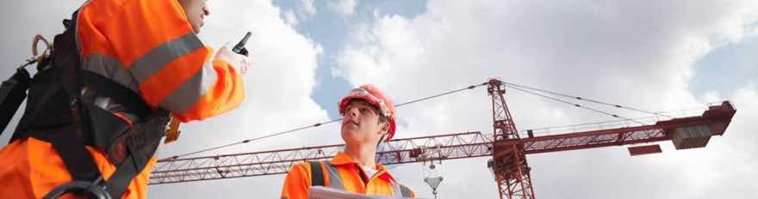
（一）安全管理及基本概念
安全管理
Safety Management，即以安全为目的，进行有关决策、计划、组织和控制方面的活动

Slide 18
安全管理活动
事故
预防
应急
措施
安全
管理
控制事故是安全管理工作的核心，而控制事故最好的方式就是实施事故预防，即通过管理和技术手段的结合，消除事故隐患，控制不安全行为，保障劳动者的安全，这也是“预防为主”的本质所在
保险
补偿
Notes:
事故的发展可归纳为三个阶段：孕育阶段、生长阶段和损失阶段。
可以明显看到，应急措施和保险补偿都是事故发生后和避免事故再次发生需要做的工作，只有事故预防才是将事故消除在萌芽之中的工作。

Slide 19
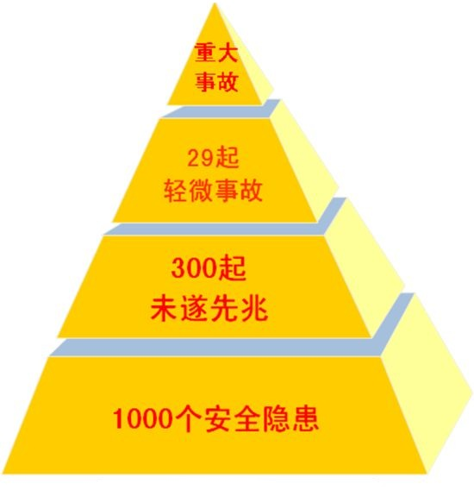
事故法则
美国安全工程师海因里希（H·W·Heinrich）统计分析55万起事故提出了事故法则，即事故三角形。每330次事故中，会造成死亡重伤事故1次，轻伤、微伤事故29次，无伤事故300次。又称为1:29:300法则
事故法则告诉人们，要消除一次死亡重伤事故以及29次轻伤事故，必须首先消除300次无伤事故。也就是说，防止事故伤害的关键，要从根本上防止可能引起事故的安全隐患

Slide 20
（二）安全管理的目标
人的不安全行为
物的不安全状态
在事故因果理论、轨迹交叉理论和系统理论等多个事故模型中，人的不安全行为对事故的产生都起到了决定性的推动作用，而在事故起因的许多物的不安全状态，也是直接或者间接由“人”的行为产生的，所以消除人的不安全行为是安全管理工作中至关重要的一环。

Slide 21
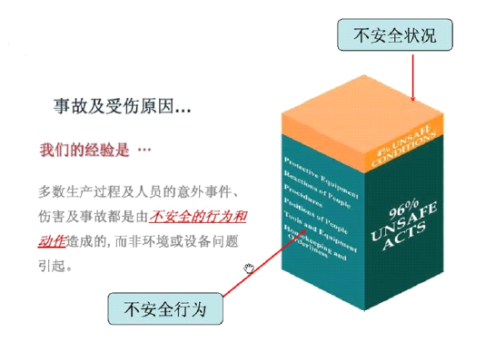
人的不安全行为
基于杜邦公司10年对于可
记录事件的统计，表明导
致事故的原因具有以下的
分布规律：
不安全因素 权重比
个人防护装备 12%
人员的位置 30%
人员的反应 14%
工具与设备 28%
程序与秩序 12%
————————————
不安全行为类总计96%
Notes:
日本劳动省调查分析的50万起事故中，从人的系列分析，只有4%余人的不安全行为无关（即不是由人的不安全行为引起的）。
约9%与物的不安全状态无关。

Slide 22
防止人的不安全行为
具体13条措施：
首先，分析人员结构和素质，找出易发生事故的人员层次和个人以及最常见的不安全行为。
职业适应性检查
人员合理选拔调配
安全知识教育
然后，对人的身体、生理、心理进行检查测试的基础上，合理选配人员。
安全态度教育
安全技能培训
作业标准、异常处置
最后，加强对人的教育、训练和管理，提高生理、心理素质，增强安全意识，提高安全操作技能。
作业前的培训
安全生产规章制度
落实班前会制度
实行确认制
作业中的巡视检查
竞赛评比奖励惩罚
安全教育常态化

Slide 23

安全管理，以人为本
安全管理的关键点在于人，因为必须由人实
现管理体系的落实。安全管理的主要对象是
“人”，最后的落实的主体也是“人”。
硬件的改进
事故数量
人的安全行为的改善
安全文化的演变过程

Slide 24
安全观察的定义
安全观察的标准
安全观察的方法
三、安全观察概念

Slide 25
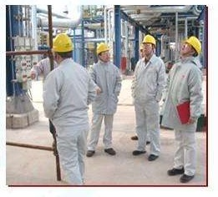
（一）安全观察
安全观察，即通过对作业单位整体或职
工个体行为安全的观察，并对照安全规程、
作业规程、操作规程做出提醒、停止、整改
的修改措施，从而得出行为观察记录资料，
作为风险评价、制度调整、流程再造的依据。
安全观察的目的，旨在全体员工参与，通过有效运行对安全行为和不安全行为观察、沟通和干预的安全管理系统（包括管理办法和工具），掌握不安全趋势，保证隐患及时整改，减少意外和事故的发生，提高各级管理人员和全体员工的安全意识，创建安全的工作场所。
Notes:
在我们的日常生产中，有些行为因为细小而被忽略，有些现象因为常见而不被重视，往往就是这些不起眼的小节、小事，却足以导致致命的伤害。有这么一个成语“千里之堤毁于蚁穴”，也有这么一句话“天下大事管控细，天下难事始于易”，还有这么一个理论“蝴蝶效应”，更有一本书叫做《细节决定成败》。一个不经意、习惯性的动作，造成一起工伤；一次不精细、不规范的操作，致使家破人亡；一份不快的心情、一次侥幸的行为、一个疲惫的身躯等等，都有可能酿成一次事故。我们开展行为安全观察的意义也正在于此，及时发现那些细小的不安全因素，改变错误的思想意识，养成良好的安全习惯，最终构筑企业的安全大堤。

Slide 26
检查与观察
检查
观察
物
A
人
被动
B
互动（关心）
文字
专家
C
每个人
负面
D
负面+正面
记录+跟进
E
记录+跟进
检查与观察，是两个不同的概念

Slide 27
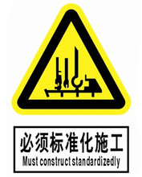
（二）安全观察的标准
安全管理的关键点在于人，因为
必须由人实现管理体系——需要
执行标准的落实。
标 准
是依据管理者的要求、习惯、
大家的共识而形成的一种指导方
针或目标。
Notes:
标准是依据管理者的要求、习惯、大家的共识而形成的一种指
导方针或目标。例如，工会或专业协会针对他们的会员所提出
的标准。标准告诉我们什么是可以接受的。
遵循标准重要吗？
想一想一个词“不合要求”，它表示某件事不符合标准，没有人希望他或她的工作或工作场所被认为是不合要求的。这便是为什么操作规程重要的，因为设定它们是为了能安全有效的工作。

Slide 28

安全标准
安全标准，即企业安全部门设定的有关安全的方针要求和衡量尺度。
如果设定较高的安全标准，区域安全人员对安全作业负有责任，就会形成一个安全隐患尽可能少的工作场所。
这样的结果就是，不但每个员工自己会实现安全作业，同时期望其他员工也随时遵守安全工作的相关规定。
Notes:
安全标准即你设定的有关安全的方针要求和衡量尺度。如果你的安全标准设定得高，你会确保一个没有不安全状况的工作场所。不但你自己安全作业，同时期望你的员工也随时遵守安全工作方法。如果你设定高的安全标准，你就不会接受某些伤害是无法避免的观点，相反，你认为自己和员工对安全作业是有责任的。
设定高安全标准是重要的，因为员工的最好表现是以你所设定及维持的最低标准为基础。设定标准包括决定标准内容并确保员工知道和理解，维持标准包括用你的行为树立榜样和确保标准被遵。
你所期望员工的最高安全表现基于（选取一个）：
你所设定的最低标准。
你所设定的最高标准。
记住，你所能期望员工的最好表现，乃基于你的最低标准，故将你的安全标准设高。

Slide 29

安全责任
安全责任，即安全责任人要对在责任区域内每个人的安全绩效负责，包括工作的实际区域、进入工作区域的每个人以及上报给责任人情况的人（无论他正在何处工作）。
Notes:
安全观察的另一个重要的原则是，做为一名经理、主管或组长，你需对于在你责任区域内每个人的安全绩效负责，这包括你工作的实际区域、进入你区域的每个人、及那些向你报告的人（无论他们正在何处工作）。因此，你的安全责任大于那些向你报告的人。
当你成为一位熟练的安全观察者时，你会帮助你的员工“关注安全”，接着他们便可对自己及其他人的安全负责。在这种情况下，你的组织将会成为一个更安全的工作场所。

Slide 30
围绕操作规程为工作中心
安全观察
员工作业
操作规程
掌握工作所需的相关操作规程
常规作业按照操作规程开展
安全观察
员工作业
及时复查和更新操作规程
非常规作业按照操作规程开展
安全观察
员工作业
观察员工是否遵守操作规程
操作规程未提及的工作及时反馈
Notes:
在你的辖区内，应有适用于常规和非常规性工作的程序。
员工只要依照这些程序执行，就能够以最安全的方式完成工作。
安全观察卡提醒你去复查和更新这些程序。
操作规程告诉你和你的员工如何正确的、安全的工作。因此你们必须可以随时获得工作所需的相关操作规程，并且组织应确保这些操作规程得到及时的审查及更新。

Slide 31
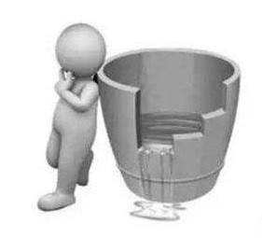
（三）安全观察方法
全方位观察
全方位观察是一种关注安全的方法。
当你采用全方位观察方法时，你需要
使用你的所有感官一视觉、听觉、嗅
觉及触感一去判定状况是否安全。这
种经实践检验的方法对许多使用者来
说，都帮助很大，你可以通过自己尝
试判断它是否有效
“木桶理论”
重视薄弱环节
Notes:
安全问题总是在管理的薄弱环节上产生。

Slide 32

安全观察核心技巧
观看 （ABBI）
1
观看上方( Above)、下方（Below）、后面（Behind）、里面(Inside) (ABBI)
2
倾听
倾听不正常的声音
嗅闻
3
嗅闻不正常的气味
感受
4
感觉不正常的温度或震动
Notes:
可以使用全方位观察方法来调查可能会出现的危险状况，跟踪一条安全的线索，或追踪问题的核心。在所有状况下，全方位观察是观察安全的有效技巧。

Slide 33
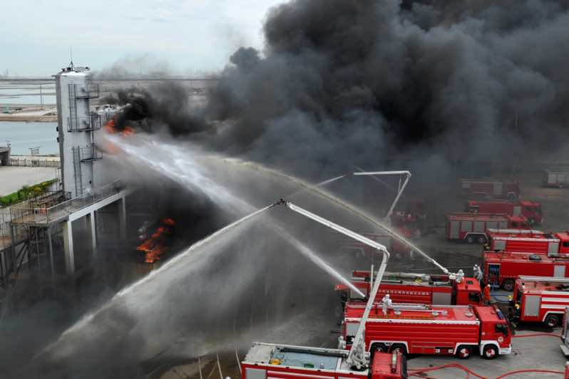
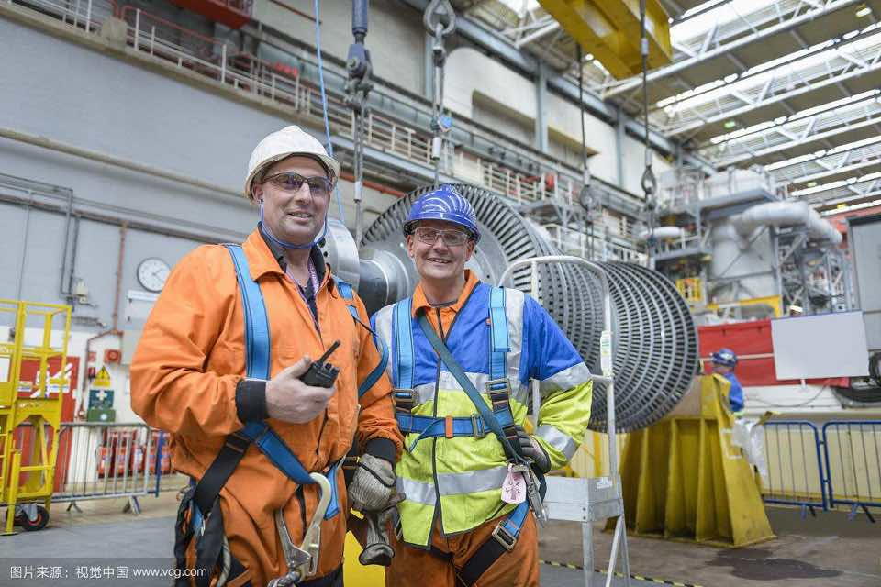
对一个企业来讲，安全状态还是事故状态对企业而言意义截然不同。企业为了保障安全状态所付出的成本往往很大，而破坏安全状态的成本相对很小，但事故损失巨大
采用科学的、适用的安全技术，保障安全成本付出，是每个企业管理者尤工作者都必须充分重视并认真研究的问题。安全观察实际上就是这样一种激励机制。通过安全相关负责人主导，让全体员工参与，促使所有人自觉、自愿维护、保障安全，对于事故损失费用的降低、经济效益的提高、企业的声誉的提升及企业的长远发展都是非常有益的
Notes:
安全作为一种公共产品非常容易受到侵害。企业为了保障安全状态所付出的成本往往很大，而破坏安全状态的成本
相对很小，但事故损失巨大，正所谓“千里之堤，毁于蚁穴”。
对企业来说，企业如何通过合理的保障安全成本付出，而获得尽可能大的安全产出，是每个企业管理
者尤其是煤矿管理工作者都必须充分重视并认真研究的问题。在采用科学的、适用的安全技术前提下，
如果能对员工设计一种合理的激励机制，促使员工自觉、自愿维护、保障安全，对于事故损失费用的
降低、经济效益的提高、企业的声誉的提升及企业的长远发展都是非常有益的。同样，对国家而言，
政府也可设计安全激励机制，激励高风险行业的企业家们（尤其是煤矿企业家们）采取切实行动重视
和推动安全生产。

Slide 34
（一）观察
（二）激励
（三）沟通
（四）讨论
四、安全观察应用

Slide 35
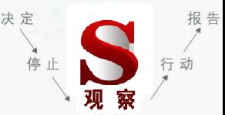
（一）观察
通过观察决定采取恰当的行动，安全地制止不安全行为
安全观察流程为你提供一个实施审核的框架，每个步骤都有助于你专注于需要的技巧，帮助你成为一名优秀的审核人员
所有步骤围绕安全观察进行
没有观察就无法做其他决策
Notes:
通过观察决定采取恰当的行动，安全地制止不安全行为。

Slide 36
观察的内容
人
有无经过相关工作技能和安全的培训？身体和心理状况是否符合该工作岗位需求？是否有违章操作？
凡是有人正在进行或即将开展工作的确定某一场所内，所有的人、环境、工具和设备
环境
环境是否整洁？物品摆放是否有序？工作区内光线、噪音等是否符合标准？过道是否畅通？
工作场所是动态的，状况是会改变的。根据在此区域内谁做了、什么工作，决定状况是会变得安全或不安全
工具与设备：
  确认工具是否适合这项工作？是否正确地被使用？是否处在安全状况下？设备是否有防护措施？设备是否有例行的保养、检验和测试？
Notes:
工作场所是动态的，状况是会改变的。根据在此区域内谁做了、什么工作，决定状况是会变得安全或不安全。例如，你会看到一个目前尚无人工作的区域，如果有人开始在那工作时，状况可能会变成危险的，因此你需要跟踪了解负责此区域的人会怎么做。
以下是一些有关状况的事情：
工具与设备：你已学会去确认工具是适合这项工作、是否正确地被使用、是否处在安全状况下，当你检查工具和设备本身时，你可能会问到：
工具是否得到正确地检修和储存？
设备是否有防护设施？防护设施是否处于良好状况？
设备检修纪录是否正确且定期更新？
设备是否有例行的保养、检验和测试？

Slide 37
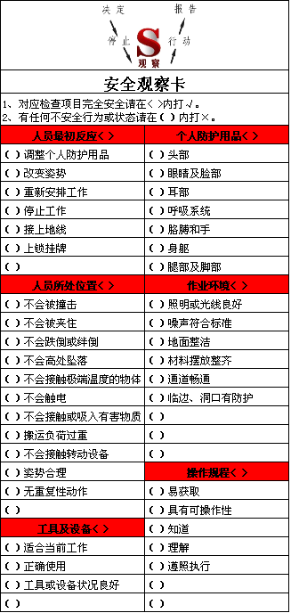
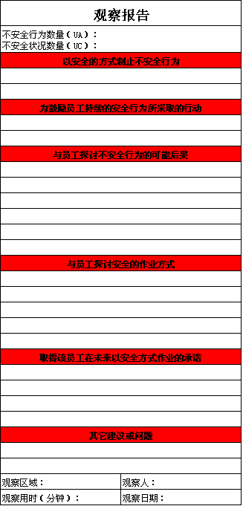

安全观察卡和观察
报告的指导作用
Notes:
作业环境的影响力
当你看到一个凌乱的工作区域时有何感想？一般情况下你都不会留下什么好印象。如果你看到的是一个整洁的区域，你的感受则会积极得多。整洁有序的区域让你迅速、安全地找到你所需要的东西，同时使公共区域也处于良好的状况。以下是几种可能阻碍工作或造成不安全后果的情况：
工具被遗留在地面或工作台上
物品堆在一块
箱子被放在走道上
地上或桌上的纸张
电灯、设备或电器的电线穿过走道
跌落在地上的个人物品，如钱包、午餐盒饭等
放置于走道上的绿化工具
有序的环境有利于提高员工士气。调查显示与凌乱混杂的环境相比，在干净整洁的环境中员工对工作的态度更加积极。为了保持员工高昂的士气和高水准的安全表现，请务必关注你区域的作业环境。

Slide 38
判断评估观察的内容
几乎每天都会有人处在不安全状态中，他们也可能因为没有想到或忘了做某事而处于危险中。
切勿设想员工是有意不安全作业，应找出他们不遵循安全的工作方法的原因。
个人注意力不集中疏
忽安全操作细节等
?
员工偶然忽略作业环境中的安全隐患等
员工未及时了解有关安全作业的更多信息等
?
员工尚未深入理解
安全的重要性等
Notes:
现在，你将会看到那些几乎每天都安全工作的人，他们也可能因为没有想到或忘了做某事而处于危险中。切勿设想员工是有意不安全作业，而应找出他们不遵循安全的工作方法的原因。
在此，你对你员工的了解是重要的。某些员工希望安全作业，但需要了解有关安全作业的更多信息；某些人大部分时间都能安全作业，但可能曾经忽略过一次，而其它人可能需要你去深入解释为何安全在工作上是重要的。运用你的判断力去决定你需要说多少，及如何说最有效。

Slide 39
观察的后处理
设计一个程序以预防不安全的状况再度发生，这包括采用行政控制，以检视一般性检查是否完成
安全的思维去看待隐患
3.预防手段
1.纠正行为
通过自己纠正问题来消除危险
训练其他人如何有效且安全地处理此类状况的步骤
2.整改措施
告诉负责该区域的人有关问题，做出相应整改
4.教育强化
Notes:
你如何强调危险？根据你组织的政策，你可以遵循3个步骤：
通过纠正问题来消除危险，例如，你可以自己清理溅溢的咖啡。
当你告诉负责该区域的人有关溅溢的问题时，通过封锁该区域使危险性减到最小。
设计一个程序以预防不安全的状况再度发生，这包括采用行政控制，以检视一般性检查是否完成，并确保目前溅溢已清除完毕。
最后，你才去训练其他人如何有效且安全地处理此类状况的步骤。

Slide 40

（二）激励
表扬：肯定该员工作业中安全的部分。
加强安全行为和指出不安全行为一样重要。
首先，安全激励帮助员工向“零事故”目标迈进，减少事故风险。（安全奖励方案）
其次，安全激励使公司的安全记录得到员工、公众的承认和赏识。（“公司是安全的”声誉）
Notes:
案例
美国探索资源股份有限公司的许多职位中最大的问题就是安全问题。为了使员工充分认识到安全的重
要性，公司施行了“寻求安全”的奖励计划。一个月没有受伤、也没有虚耗工作时间的员工，按照计划都
可以参加高概率的抽奖，获奖者从每个项目处产生，中奖者的月工资将额外增加150美元的安全奖。
事实表明，实施安全奖方案后，事故迅速减少，经营绩效攀升。这种安全激励模式也得到员工和社区利益相关
集团的普遍认可。

Slide 41
激励的效果
安全状态还是事故状态，对
企业而言意义截然不同
采用科学的、适用的安全技
术前提下，对员工设计一种合理
的激励机制，促使员工自觉、自
愿维护、保障安全，对于事故损
失费用的降低、经济效益的提高、
企业的声誉的提升及企业的长远
发展都是非常有益的
心理学家认为强化安全行为较惩罚不安全行为更有效，人们对积极强化的效果更好
只要让人们知道你注意到他们正在安全工作，便有助于强化他们的安全行为和习惯。
不被注意到的行为可能会停止，若你不强化安全工作，人们的安全行为可能会停止。
关注并鼓励安全行为有多重要？
Notes:
没有鼓励，安全工作的人可能会停止其安全行为，
有人可能会想，“安全地做这项工作有什么好处？”
有人可能会说，“反正没人注意我。”
表明你对安全行为的感谢有助于使安全成为你每天与人交谈的
一部分。安全成为“每天”的事，成为正常工作的一部分。
你在每天的谈话中更多的提到安全，员工就会更加重视安全。

Slide 42
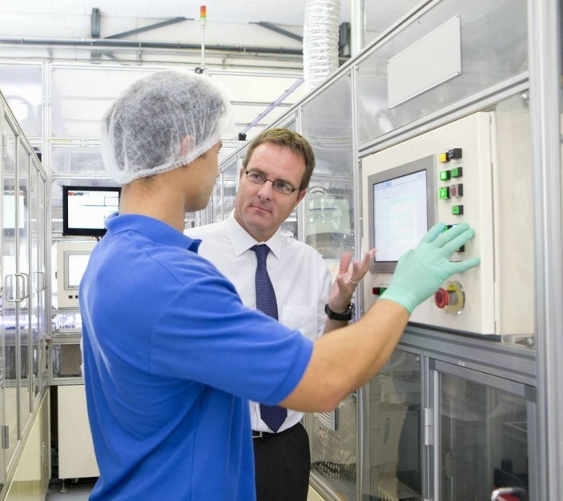
将安全观察与惩罚制度分开
安全观察是一种关注安全并与员工讨论
以帮助他们安全工作的一种方式，它不
带有惩罚性，且不应与你组织的惩罚制
度相联系。
惩罚制度着眼于对严重违纪行为实施处罚，而安全观察则是帮助你和你员工建立安全敏感性的一套培训课程。
安全观察不是设计用来处罚那些未安全工作的人，而是以一种积极的方式来培养安全敏感性。
Notes:
若你在一次安全观察的观察中，发现严重的安全违纪现象，你可能需要终止观察，并实施你的惩罚制度，若发生这类情况，安全观察将不再包含在此程序中。勿将惩罚措施与安全观察结合，而应将它们用在你所发现的其他类违纪现象上。

Slide 43
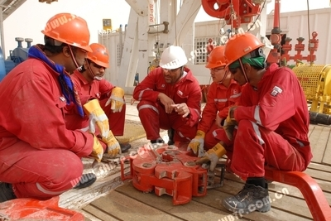
（三）沟通
观察与沟通：沟通才是安全观察目标实现的关键
如何通过观察工作中的员工来关注安全是不够的，同时需要与员工交谈鼓励其安全地工作，或强调不安全的状况。纠正不安全的状况是重要的，但在激励员工持续安全的工作方面，随时尽可能地以鼓励安全工作为重点，强化或鼓励安全地工作行为更为重要。
如何强化安全的工作行为？通过让员工知道你在注意并感谢他们安全地工作。你可以说一些话表明你知道他们在安全工作，并他们安全的方式工作予以肯定和赞扬。
对员工的配合表示感谢，形成双向交流的习惯，建立理解和信任

Slide 44
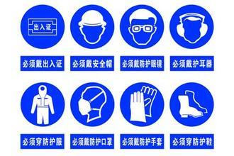
避免不安全行为的重复发生
  与员工适当沟通，使他们了解为何他们的行为是不安全的，以及他们应如何安全作业
  帮助员工了解到避免不安全的行为是基于他们自已的利益，他们将会更自觉的安全作业，即使不在监督之下
  确保了解安全作业背后的原因，需要熟悉作业环境、工具和设备的风险，以帮助他们做出安全作业的决定和行动并加以强化。
  找出并分析造成不安全行为的根本原因，需要详细了解到员工的信息，包括生理和心理的方面，有针对性的沟通和引导。

Slide 45

某些不安全行为的潜在原因
缺乏安全知识或安全培训
侥幸心理，认为“这不可能发生在我
身上”或“这次不会发生”
不良的习惯
未正确使用个人防护装备
不知道自己的行为是不安全的
企图吸引别人的注意
盲目蛮干
将舒适、生产置于安全之上
上班或下班时所反映出的士气问题

Slide 46
最易违章的20种人
1、初来乍到的新工人 11、冒冒失失的莽撞人
2、好奇爱动的青年人 12、遇到难事的忧愁人
3、变换工种的改行人 13、吊儿郎当的马虎人
4、休息不好的疲倦人 14、受了委屈的气愤人
5、急于求成的糊涂人 15、冒险蛮干的危险人
6、习惯违章的固执人 16、情绪波动的心烦人
7、手忙脚乱的急性人 17、满不在乎的粗心人
8、心存侥幸的麻痹人 18、大喜大悲的异常人
9、不懂规程的“聪明人” 19、投机省事的“大能人”
10、凑凑合合的“懒惰人” 20、带病工作的“坚强人”
通过观察，及时发现不安全行为；通过沟通，尽早化解安全隐患

Slide 47

合适的沟通
在安全观察中，目的并非为了责备违章的员工，而是鼓励每个人共同合作创造安全的工作场所。如果员工因为安全的问题互相责备则适得其反
人的活动会产生安全及不安全的状况，而人们以组织认同的方式去工作。若组织允许不安全的状况存在，人们会以为无需在乎安全；若组织随时鼓励安全地工作，则人们会意识到安全受到重视
Notes:
停止逃避责任
在安全观察中，我们强调观察安全并非为了责备他人，而是鼓励每个人共同合作创造安全的工作场所，如果员工因为安全的问题相互责备则无法实现这一目的。
人的活动会产生安全及不安全的状况，而人们以组织认同的方式行动。若组织允许不安全的状况存在，人们会以为无需在乎安全，若组织随时鼓励安全地工作，则人们会意识到安全受到重视。
你的组织注重安全，这也是你正参与安全观察的原因。当你正培养自己观察安全的技巧时，切忌不要以“揪”出员工的错误为目的，而是与大家共同合作构件一个更有效的安全体系。

Slide 48
（四）讨论
讨论
建议
探究
与员工讨论不安全行为及后果
提出你的意见，表明的你的关心
共同探究安全作业的方法

Slide 49
研究目标
3E原则
预防事故
E
E
E
工程技术对策, （Engineering）
强制管理对策，（Enforcement）
也可叫法制对策
教育对策，（Education）

Slide 50
形成互助的安全文化
安全管理最初级的阶段，安全责任被交付到经理或主管的手中，员工被动接受安全管理。缺点是很少强调员工的参与性
下一阶段，员工被纳入到安全部门的安全管理中，专人负责员工本人的安全。缺点是普通员工未涉及到负责他人的安全
最后阶段，便是让员工、经理和主管除了保证自己的安全，还要参与负责他人的安全，这称之为“互助的安全文化”
安全观察，可以协助达成安全的最高境界——互助的安全文化
Notes:
在这种文化下，每个人都会关心身边的人，员工可以自由地与
经理及主管讨论安全，同事间的安全交谈也同样受到鼓励。简
而言之，安全是一个可以与任何人在任何时候讨论的话题。
你的观察训练，可以协助你的组织达成安全的最高境界-互助
的安全文化。

Slide 51
正确使用劳保用品
安全管理“20必有”
安全管理的几项原则
五、相关规范

Slide 52

（一）劳保用品
劳保用品，个人防护用品(PPE)，劳动防护用品是指由生产经营单位为从业人员配备的，使其在劳动过程中免遭或者减轻事故伤害及职业危险的个人防护用品。 PPE在人与危险之间设置了一道屏障，是安全工作的重要部份。
通常分为特种劳动防护用品和一般劳动防护用品
Notes:
例如，在许多的工作场所中，你会发现焊枪、熔炉、火花或其它火源。在这些区域内，人们需要穿着防火服以免暴露于火苗带来的不必要的危险中。当你观察你的员工时，请问自己一个问题： “每个人是否都受到保护，以免暴露于不必要的危险之中？”

Slide 53

特种劳动防护用品包括:
五、防护服类
阻燃防护服
防酸工作服
防静电工作服
六、防坠落护具类
安全带
安全网
密目式安全立网
一、头部护具类
安全帽
二、呼吸护具类
防尘口罩
过滤式防毒面具
自给式空气呼吸器
长管面具
三、眼(面)护具类
焊接眼面防护具
防冲击眼护具
四、防护鞋类
保护足趾安全鞋, 防静电鞋、导电鞋,防刺穿鞋, 胶面防砸安全靴,电绝缘鞋,耐酸碱皮鞋,耐酸碱胶靴
Notes:
劳动防护用品是指由生产经营单位为从业人员配备的，使其在劳动过程中免遭或者减轻事故伤害及职业危险的个人防护用品。它又分为特种劳动防护用品和一般劳动防护用品。国家对特种劳动防护用品实行安全标志管理制度。

Slide 54
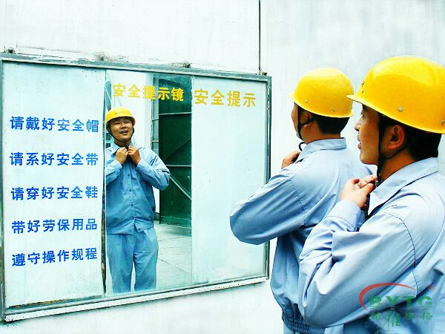
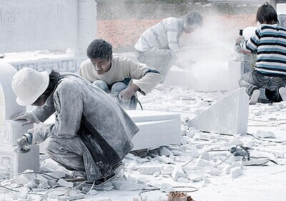
一般防护用品主要有：
棉纱手套，帆布手套，毛巾，
棉纱，擦机布，口罩，防尘帽，普
通工作服，普通劳保皮鞋，耳塞，
脚套，水靴，雨衣，粘胶带等
不论是特种劳动防护用品还是
一般劳动防护用品，正确使用
PPE才能有效对人身安全起到
防护作用！

Slide 55
（二）安全管理“20必有”
培训 “2必有” | 1、有操作必有规程 | 作业 “4必有” | 1、特种作业必有证件
 | 2、有培训必有确认 |  | 2、高空作业必有“三宝”即： 安全帽、安全带、安全绳
现场 “3必有” | 1、有危险必有警示 |  | 3、有动火必有灭火器
 | 2、有误操作必有防呆（注） |  | 4、有检修必有断电挂牌
 | 3、有紧急情况必有预案 | 机械 “6必有” | 1、有轮必有罩
电气 “5必有” | 1、有特危必有联锁 |  | 2、有轴必有套
 | 2、有设备必有接地 |  | 3、有台必有栏
 | 3、有明线必有穿管 |  | 4、有孔洞必有盖板
 | 4、有粉尘必有防爆 |  | 5、有轧点必有挡板
 | 5、有按钮必有标识 |  | 6、有气瓶必有扳手
Notes:
注：防呆为英文直译，为避免使用者无意识误动作而设计的预防措施，傻瓜措施的意思

Slide 56
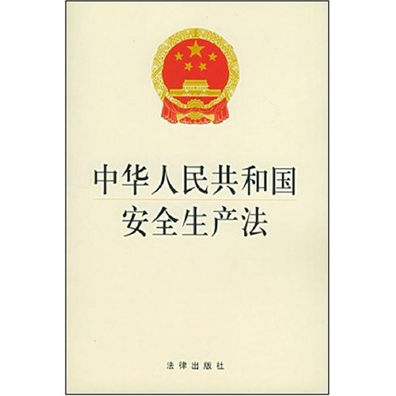
（三）安全管理的原则（安全生产内容）
1、管生产必须管安全的原则（“五同时”原则）
（1）(同时)生产计划有安全生产目标和措施;
（2）(同时)布置工作有安全生产要求;
（3）(同时)检查工作有安全生产项目;
（4）(同时)评比方案有安全生产条款;
（5）(同时)总结报告有安全生产内容。
2、安全具有否决权原则
3、“三同时”原则（《安全生产法》第24条）
建设项目中的安全设施设备必须与主体工程同时
设计、同时施工、同时投入使用
4、“四不放过”原则
事故原因没有查清不放过；事故责任者没有严肃处理不放过；
广大群众没有受到教育不放过；防范措施没有落实不放过。

Slide 57
（一）研究总结
（二）巩固提高
（三）持续改进
六、结语

Slide 58

（一）研究总结
一、所有的事故都是可以预防的；
二、安全是所有工作的前提；
三、正确措施及时落实到位；
四、管工作必须管安全；
五、管理安全是单位最高领导的责任；
六、管理者必须用行动展示安全承诺；
七、管理者必须承担预防事故的责任；
八、管理者必须进行安全观察；
九、员工必须持续接受安全培训；
十、安全工作——每个人的责任

Slide 59

（二）巩固提高
避免不安全行为的重复发生
  预防事故的发生，一方面要提前采取措施避免事故风险，也要防范已经出现过的隐患再次发生，需要对每次安全观察的情况进行汇总整理
  及时将汇总整理的安全观察报告加以分析，有效改善员工安全作业情况的措施加以激励强化，效果不好的措施则需要提出整改方案，并新一轮安全观察中开展沟通或讨论反馈整改情况

Slide 60
（三）持续改进
安全不是一项一次性的工作
安全是一个持续改进的过程
A
A.观察现有的计划、系统
B.找出需要改进的地方
C.制订改进方案
D.实施改进
E.反馈改进效果
B
E
C
D

Slide 61

安全观察，安全生产
安全生产是指在劳动过程中，努力改善劳动条件，克服不安全因素，防止伤亡
事故发生，使劳动生产在保护劳动者的安全健康和国家财产及人民生命财产安全的
前提下进行
搞好安全生产工作对于巩固社会的安定，为国家的经济建设提供重要的稳定政
治环境具有现实的意义；对于保护劳动生产力，均衡发展各部门、各行业的经济劳
动力资源具有重要的作用；对于增加社会财富、减少经济损失具有实在的经济意义；
对于生产员工的生命安全与健康，家庭的幸福和生活的质量，有直接影响

Slide 62
谢谢观看！
授课人：

